Slide 1
Megújuló energiák
Készítette: Simon Zalán 7. b
Felkészítő tanár: Koromné Ruff Regina
Iskola: Móricz Zsigmond Általános Iskola
Dunaújváros, Úttörő u. 1-3.

Slide 2
A napenergia, és annak felhasználása.
Azt az energiát, amely az összes Földön található és kitermelhető kőolajkészletekben rejlik a Nap 1,5 nap alatt sugározza a Földre.
Az emberiség jelenlegi, évi energiafogyasztását a Nap egy órányi energiakibocsátása teljes egészében fedezné.

Slide 3
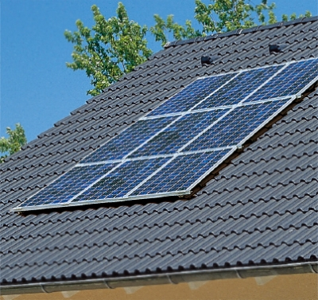
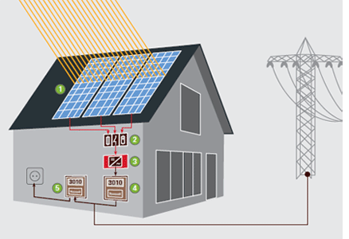
A Nap energiáját napelem segítségével elektromos energiává alakíthatjuk át

Slide 4
Naperőművek
A naperőmű gyűjtőfogalom, a megújuló energiaforrásokat felhasználó erőművek egyik csoportja, amelyekben a napsugárzás energiáját hasznosítják.
Megkülönböztetünk napelemeket alkalmazó fotovillamos naperőműveket, ahol a Nap elektromágneses sugárzását közvetlenül alakítják villamos árammá napelem segítségével.

Slide 5
Naphőerőmű
A naphőerőművek a napkollektorok elvén a Nap infravörös energiáját gőzfejlesztésre használják, és ezt turbinákkal alakítják elektromos árammá.
Ez utóbbi hőt közvetlenül fűtésre is lehet használni.

Slide 6
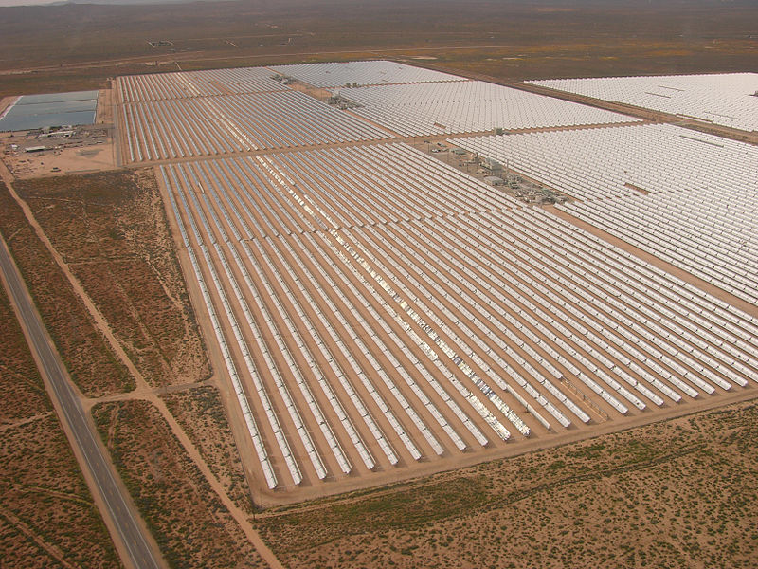
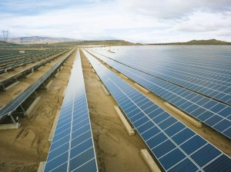
Naperőművek képekben

Slide 7
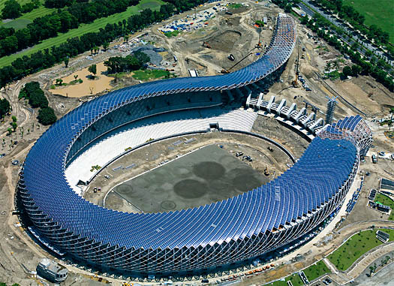
Csak egy stadion Taiwanban…
„[…]A csillogó pikkelyeknek összesen 8844 db napelem felel meg, melyek a stadion teljes külső felületét beborítják. A hatalmas, közel másfél hektáros (14155 m²) napelem felület évente 1,14 gigawatt óra energiát termel[…]”

Slide 8
Szélenergia
A szélenergia megújuló energiafajta, amelynek termelése környezetvédelmi és költségelőnyei miatt rohamos ütemben nő a világban, főleg Európában.

Slide 9
A szélkerék működése
1. A szél áramlása a repülőgép légcsavarjához hasonló lapátokat megforgatja;
2. A szélkerék lapátjai egy tengelyhez csatlakoznak, mely így szintén forgásba jön;
3. A tengely egy generátorhoz kapcsolódik, mely alacsony feszültségű egyenáramot állít elő;
4. Az áram egy úgynevezett inverteren keresztül jut a villamoshálózatba, mely az egyenáramot a háztartási készülékek számára is felhasználható váltakozó árammá alakítja át.

Slide 10
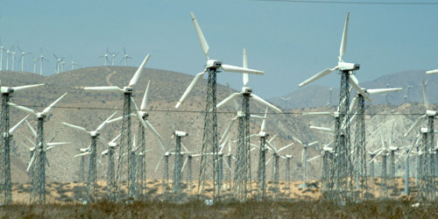
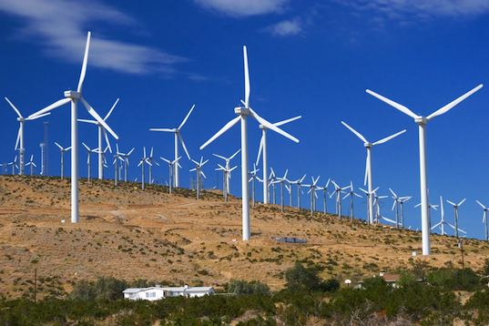
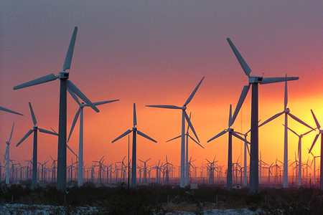
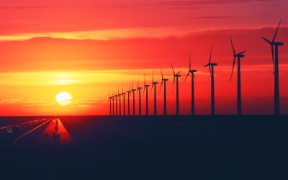
Szélerőművek

Slide 11
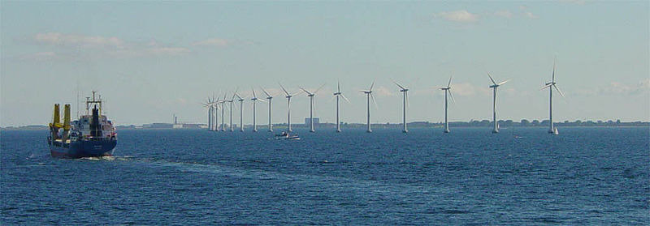
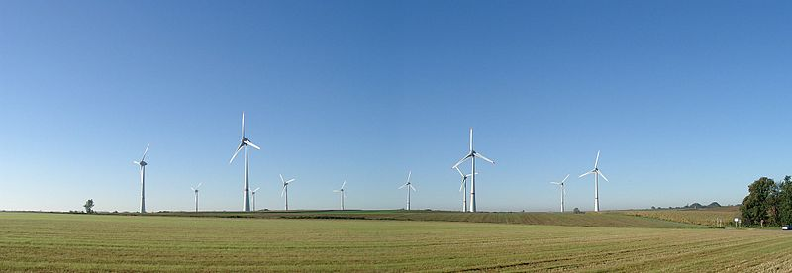

Slide 12
Geotermikus energia
A geotermikus energia a Föld belső hőjéből származó energia. A Föld belsejében lefelé haladva kilométerenként átlagosan 30 °C-kal emelkedik a hőmérséklet.
A geotermikus energia korlátlan és folytonos energia nyereséget jelent. Termálvíz formájában nem kiapadhatatlan forrás. Kitermelése viszonylag olcsó, a levegőt nem szennyezi.

Slide 13
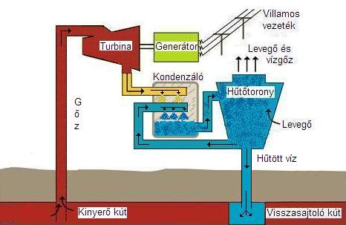
A geotermikus erőműveknek több fajtája is létezik melyeket a kitermelt víz alapján lehet jellemezni. Ha a kinyert közeg magas nyomású gőz, akkor azt közvetlenül vezetik rá a turbinára amely meghajtja a generátort, ezzel áramot termel.

Slide 14
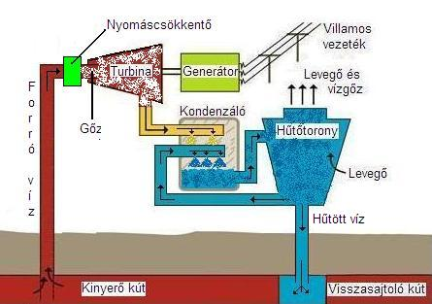
Ha forró vizet nyernek ki akkor azt nyomáscsökkentéssel a turbinára vezetik rá. Ebben az esetben a forró víz az óriási nyomás miatt folyékony állapotban van, majd a turbina előtt nyomáscsökkentés következtében az addig folyékony magasnyomású víz hirtelen gőzzé alakul, hirtelen a térfogata óriásira növekszik, ami meghajtja a turbinalapátokat

Slide 15
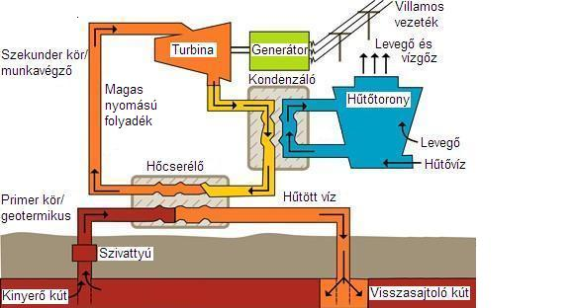
A harmadik lehetőség mikor alacsony hőmérsékletű gőzt vagy vizet nyernek ki és ennek hőjét hasznosítják. A kinyert vizet ilyenkor egy hőcserélőn vezetik keresztül, ahol a szekunder körbe egy kisebb forráspontú anyagnak adja át a hőjét. Ezen erőművek előnye, hogy nincs károsanyag-kibocsátásuk és kisebb hőmérsékletű vizeknél is alkalmazhatóak, így felhasználhatóságunk szélesebb körű

Slide 16
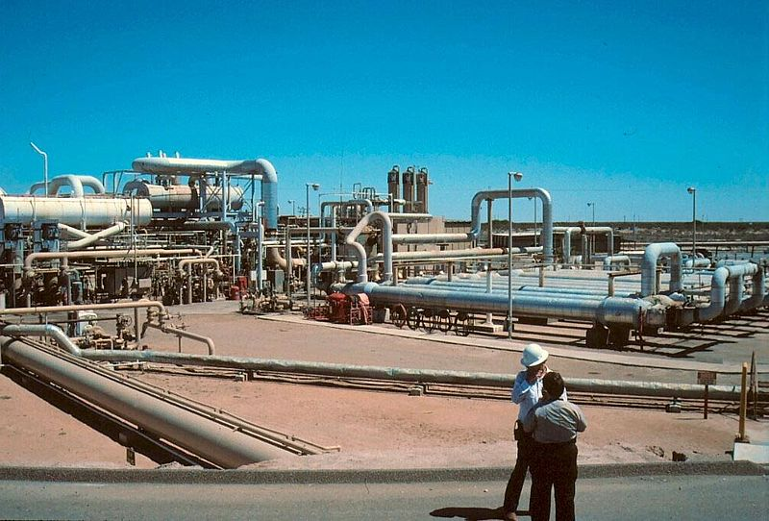
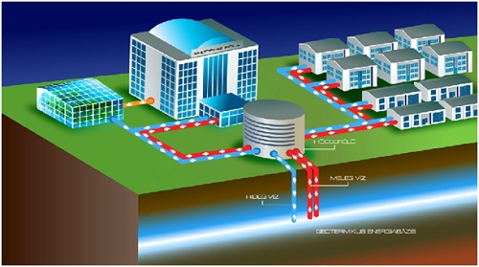
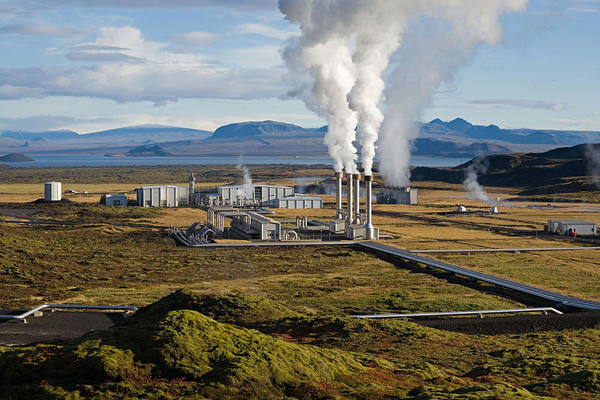
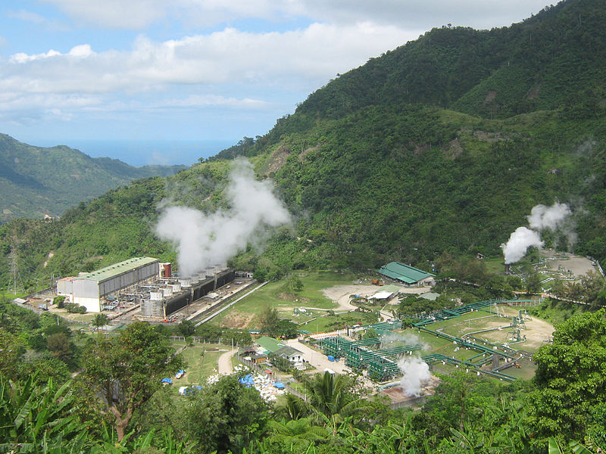
Geotermikus erőművek

Slide 17
Vízenergia
A vízenergia megújuló energia, nem szennyezi a környezetet és nem termel sem szén-dioxidot, sem más, üvegházhatást kiváltó gázt. A világ vízerőműveinek összteljesítménye mintegy 715 000MW, a Föld elektromos összteljesítményének 19%-a (2003-ban 16%-a), a megújuló energiahasznosításnak 2005-ben a 63%-a.

Slide 18
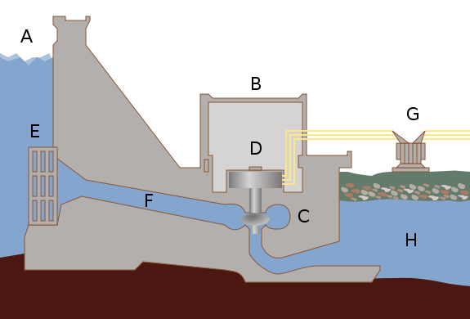
A vízerőművek működése
A vizet felduzzasztják úgynevezett duzzasztógáttal, és csak egy kis nyílást hagynak a víznek amin átfolyhat.
A víz ahogy nagy nyomással áthalad a nyíláson, meghajtja a turbinát, ami egy generátor segítségével áramot termel.
A-víztározó, B-gépház, C-vízturbina, D-generátor, E-vízbevezetés, F-frissvíz csatorna, G-villamos távvezeték, H-folyó

Slide 19
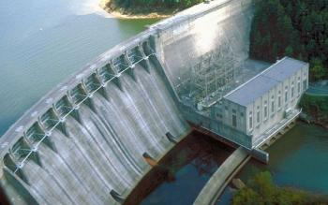
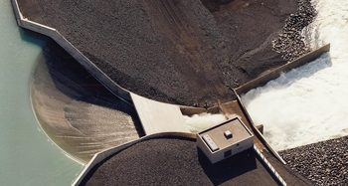
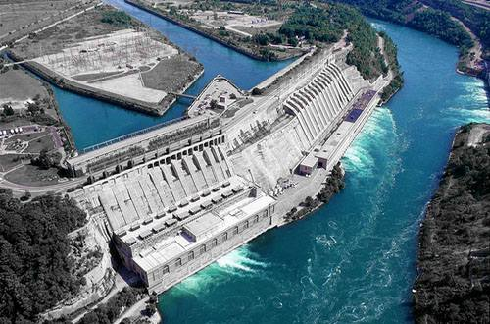
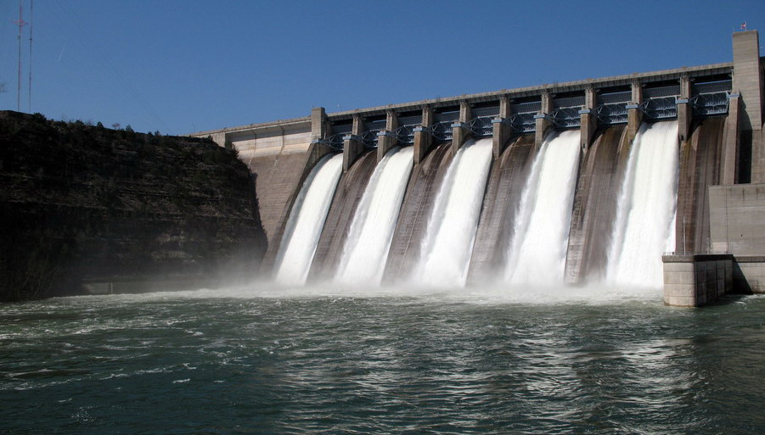
Néhány kép a vízerőművekről

Slide 20
Tesztkérdések
1. Az emberiség jelenlegi évi energiafelhasználása a Napnak hány órányi energiakibocsátása?
A) 0,1 óra
B) 1 óra
C) 10 óra
2. A Föld belsejében lefelé haladva kilóméterenként átlagosan hány °C-kal növelkedik a hőmérséklet?
A) 3
B) 300
C) 30
3. Miért duzzasztják fel a vizet a vízerőműveknél?
A) azért, hogy nagyobb legyen az energiája
B) hogy a horgászok nagyobb halakat fogjanak
C) azért hogy ne fagyjon be télen

Slide 21
Források:
http://megujuloenergiak.eu
http://wikipedia.hu
Google képtár
Zene: Melankolid – Istenadta energia

Slide 22
Köszönöm a figyelmüket!

